Slide 1
История Авиастроения
Работа учащегося 8 класса Мешари Игоря

Slide 2
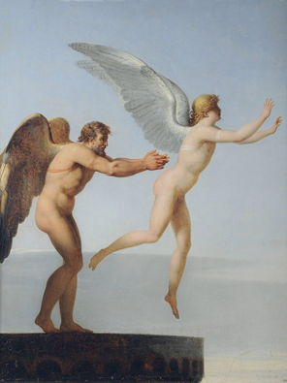
Первые мысли о полете человека
Мечта человечества о полёте, возможно, впервые была реализована в Китае, где полёт человека, привязанного (в виде наказания) к бумажным змеям был описан в VI веке н. э. Позднее первый управляемый полёт на дельтаплане совершил Аббас ибн Фарнас в Аль-Андалусе в IX веке н. э. У Леонардо да Винчи (XV в.) мечта о полёте нашла выражение в нескольких проектах, но он не пытался их реализовывать. Первые серьёзные попытки полёта человека были реализованы в Европе в конце XVIII века.
Привязанные воздушные шары, заполненные горячим воздухом, были усовершенствованы в первой половине XIX века и применялись в значительных масштабах в ряде войн середины столетия; наибольшую известность получило их применение во время Гражданской войны в США, когда воздушные шары использовались для наблюдения во время сражения у Петерсберга.
Мечта о полёте встречается в мифах разных народов мира (например, о Дедале и Икаре в греческой мифологии, или о Пушпака Вимана в Рамаяне). Первые попытки полёта также часто связаны с идеей подражать птицам, как в мифе о Дедале его крылья из перьев и воска. Попытки строить крылья и спрыгивать из высоких башен продолжались даже в XVII веке, и испытатели получали травмы или разбивались.

Slide 3
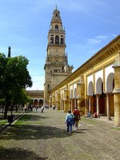
Первые успехи в попытке покорения небесных простор
В мусульманской Испании.во время правления Омейядов в Кордовском халифате зарегистрировано несколько попыток полёта арабского учёного и изобретателя Аббаса ибн Фирнаса (его латинизированное имя — «Армен Фирман», это обстоятельство приводят к спорам, принадлежат они одному и тому же или двум разным людям), пользовавшегося покровительством эмира Абд ар-Рахмана II. В 852 г. он сделал крылья из ткани, натянутой на деревянные распорки. С этим похожим на зонтик аппаратом Аббас ибн Фарнас спрыгнул из минарета Великой Мечети в Кордове — в то время как он не смог лететь, его аппарат замедлил его падение, и он упал, получив незначительные травмы. Его устройство, как полагают, явилось прообразом современного парашюта.
Двадцать пять лет спустя, в возрасте 65 лет, ибн Фарнас разработал улучшенный проект, который включал первые поверхности управления полётом. Он взял этот каркас с крыльями, который, вероятно, был первым дельтапланом, и спустился с маленького холма, который назывался Джабаль ал-'арус, и, очевидно управляя им, продержался в воздухе в течение достаточно долгого времени, по некоторым подсчётам целых десять минут. Это было первой попыткой управляемого полёта, поскольку он мог изменять его высоту и направление, так как он возвратился туда, откуда начал путь. После успешного возвращения к отправной точке, он в конечном счёте упал на землю, и сказал позднее, что приземление можно улучшить, сделав хвостовую часть. Его полёт очевидно вдохновил Эйлмера Малмсберийского, который более чем через столетие (около 1010 г.), на аппарате, похожем на планёр, пролетел около 200 метров

Slide 4
Золотой век (1918-1939)
Годы между Первой и Второй мировыми войнами отмечены существенным прогрессом в технологии самолётостроения.
За этот период от самолётов, построенным главным образом из древесины и ткани, конструкторы пришли к почти полностью алюминиевым аппаратам. Развитие двигателей также шло быстрыми темпами, от бензиновых двигателей с водяным охлаждением до роторных и радиальных с воздушным охлаждением, с относительным увеличением мощности двигателя. Движущей силой прогресса стали многочисленные призы за рекорды скорости и дальности. Например, Чарльз Линдберг выиграл Приз Ортега за первый индивидуальный безостановочный трансатлантический перелёт $25000, однако это был не первый безостановочный перелёт. Восьмью годами ранее капитан Джон Олкок и лейтенант Артур Браун на бомбардировщике Vickers Vimy без остановок совершили перелёт из Сент-Джона, Ньюфаундленд в Клифден, Ирландия 14 июня 1919 г., выиграв приз £10000 ($50000) (приз Нортклифф).

Slide 5
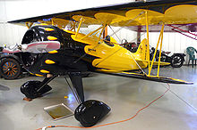
Успешные полеты
Первым аппаратом легче воздуха, пересёкшим Атлантику, стал британский дирижабль R34, который в июле 1919 г. с командой на борту совершил перелёт из Восточного Лотиана, Шотландия на Лонг-Айленд, Нью-Йорк, а затем вернулся в Пулхэм, Англия. К 1929 г., технология дирижаблестроения продвинулась до весьма высокого уровня; дирижабль Граф Цеппелин в сентябре и октябре начал первые трансатлантические рейсы. Тем не менее эра дирижаблей завершилась в 1937 г. после катастрофы цеппелина Гинденбург. После известной катастрофы наполненного водородом Гинденбурга в Лэйкхёрсте, Нью-Джерси, дирижабли перестали использоваться, несмотря на то, что большая часть людей в этой катастрофе выжила. Гинденбург, а также более ранняя катастрофа дирижабля Winged Foot Express 21 июля 1919 г. в Чикаго, в которой погибло 12 гражданских лиц, отрицательно повлияли на репутацию дирижаблей как надёжных летательных аппаратов. Заполненные взрывоопасным газом дирижабли редко горели и терпели аварии, однако их катастрофы причиняли намного большие разрушения по сравнению с самолётами того времени. Общественный резонанс от катастрофы дирижабля был несравнимо выше, чем от катастроф самолётов, и активная эксплуатация дирижаблей была прекращена. Возможно, этого бы не случилось, если бы компания Цеппелина имела доступ к достаточному количеству гелия. В то время наибольшими запасами гелия располагали США, однако немецкая компания в то время едва ли могла рассчитывать на поставки гелия из США.

Slide 6
Таблица роста произведённых самолетов в США
.
Тип | 1940 | 1941 | 1942 | 1943 | 1944 | 1945 | Всего
Сверхтяжёлые бомбардировщики | 0 | 0 | 4 | 91 | 1,147 | 2,657 | 3,899
Тяжёлые бомбардировщики | 19 | 181 | 2,241 | 8,695 | 3,681 | 27,874 | 42,691
Средние бомбардировщики | 24 | 326 | 2,429 | 3,989 | 3,636 | 1,432 | 11,836
Лёгкие бомбардировщики | 16 | 373 | 1,153 | 2,247 | 2,276 | 1,720 | 7,785
Истребители | 187 | 1,727 | 5,213 | 11,766 | 18,291 | 10,591 | 47,775
Разведывательные самолёты | 10 | 165 | 195 | 320 | 241 | 285 | 1,216
Грузовые самолёты | 5 | 133 | 1,264 | 5,072 | 6,430 | 3,043 | 15,947
Учебные самолёты | 948 | 5,585 | 11,004 | 11,246 | 4,861 | 825 | 34,469
Самолёты связи | 0 | 233 | 2,945 | 2,463 | 1,608 | 2,020 | 9,269
Итого за год | 1,209 | 8,723 | 26,448 | 45,889 | 51,547 | 26,254 | 160,070

Slide 7
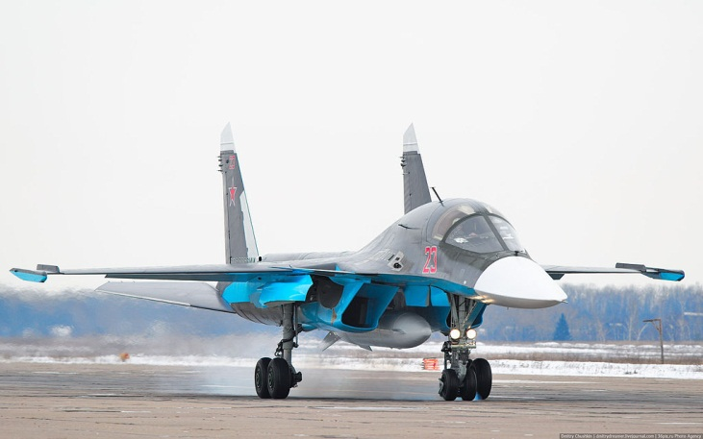
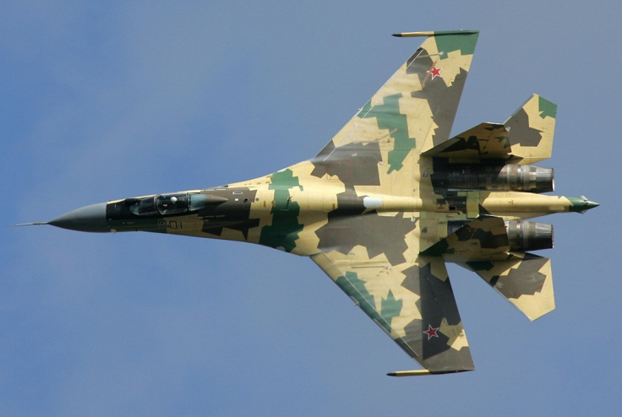
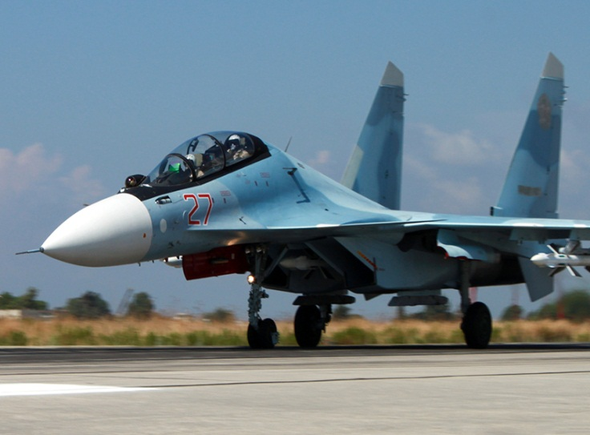
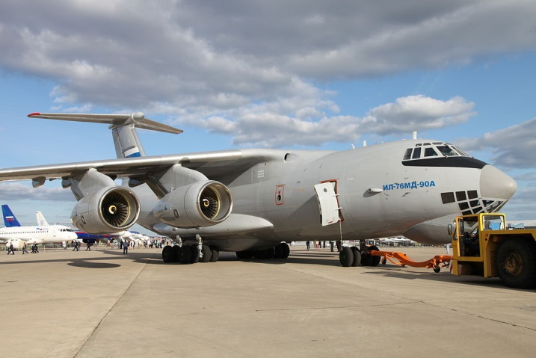
Авиастроение в России
В сфере самолётостроения Россия выпускает, в частности, истребители, бомбардировщики, учебно-боевые, военно-транспортные, пассажирские самолёты, в сфере вертолётостроения — транспортные и боевые вертолёты.
По объёму выпускаемой продукции военного самолётостроения Россия находится на 2-м месте в мире (более 100 самолётов за 2010 год), вертолётостроения — на 3-м месте в мире (6 % мирового рынка вертолётов).
Основными производителями авиационной техники в России являются «Объединённая авиастроительная корпорация» и «Вертолёты России».

Slide 8
Нынешнее авиастроение
В 2010 году было выпущено более 100 военных самолётов; объём выручки российских предприятий авиапрома составил более 504 млрд рублей, из которых 31 % — доля самолётостроения, 18 % — вертолётостроения, 24 % — двигателестроения, 8 % — агрегатостроения, 11 % — приборостроения, 8 % — производства спецтехники. В 2011 году было выпущено 267 вертолётов. В 2014 году «Объединённая авиастроительная корпорация» поставила заказчикам 161 самолёт (124 военных и 37 гражданских); «Вертолёты России» — 271 вертолёт.
Начато серийное производство нескольких самолетов, например новых Sukhoi Superjet 100, Як-130, Су-34, перенесено производство и обновлен Ил-76, совместно с Украиной Ан-148. Серийно выпускается несколько модельных линеек гражданских и боевых вертолетов, в том числе новые Ансат.

Slide 9
Спасибо
За внимание!

